Slide 1
Transportprojekt hemvården Uppsala
En del av Vård & Bildnings transporteffektiviserings arbete
Eva-Lena Jirhede 2014-04-06

Slide 2
Deltagare
Anna-Lena Ståhl - Miljösamordnare
Åsa Tingström – Kordinator
Inger Hedberg - Ekonom
Johanna Gabrielsson - konsult
Hv. Eva-Lena Jirhede - Driftledare
Hv. Elin Enqvist - Driftledare
Hv. Anna Käll – Planerare
Eva-Lena Jirhede

Slide 3
Bakgrund
2008 införde vi planeringsverktyget TES i den kommunala hemvården i Uppsala.
Vi gick även in i LOV (Lagen om valfrihetssystem) 2008 vilket medförde en stor förändring och en helvändning med ”kund i fokus” tänk – konkurrens!
Ersättningsformen utförd registerad tid istället för tid efter biståndsbeslut resulterade i strävan att nå maximal effektivitet med så lite restid som möjligt och så mycket tid innanför dörr som möjligt.
Resultatet av ovanstående har tvingat oss in i en positiv era där kunden alltid är vårt fokus. Vi mäter både personaleffektivitet men även utförd beviljad tid i % hos varje enskild kund regelbundet och planeringen måste därför vara optimal.
Eva-Lena Jirhede

Slide 4
Hemtjänstens övergripande mål med projektet
’
Minska kostnaderna för transporter
Öka tiden hos kunderna
Minska antalet körda mil
Eva-Lena Jirhede

Slide 5
Hur har vi gått till väga?
Konsult
Projektmöten
Analyser
Förslag
Åtgärder
Eva-Lena Jirhede
2014-04-06

Slide 6
Varför transportprojektet?
Effektivisera våra transporter
Bli mer klimatsmarta
Förbättra vår effektivitet
Tänka om
Eva-Lena Jirhede
2014-04-06

Slide 7
Norconsult Astando AB
Johanna Gabrielsson – Konsult
Utredning gjort med fokus på effektivisering av transporter
Fokus
Hemvårdens nuvarande planeringssystem – d.v.s. TES
Alternativa färdmedel
Områdesanalys
Geografiska analyser
Effektivare fordonshanetring
Genom detta sedan presenterat åtgärdsfärslag. Gjordes i september 2013.
Rapporten presenterades för alla hemvårdens verksamhetschefer inom V&B på affärsområdesledningsmöte hösten 2013.
Eva-Lena Jirhede
2014-04-06

Slide 8
Ex. på frågeställningar i Johannas rapport
Hur kan vi effektivisera våra transporter/rutter utifrån det planeringssystem vi har?
Kan vi flytta över en del av resandet till alternativa transporter? Vilken typ av alternativa transporter kan användas?
Hur kan vi bäst organisera oss för att minska transporterna? Hur kan vi bäst dela upp de geografiska områdena?
Hur får vi en jämnare användning av våra bilar för att slippa onödiga utgifter för leasingavtalen?
Hur kan vi kombinera effektivaste rutt med brukarnas önskemål om tider och kontinuitet i personalen?
Eva-Lena Jirhede

Slide 9
Metod - konsultrapport
Intervjuer av personal i hemvården
Kontakt med leverantören av TES men även med andra leverantörer
Information från Uppsala Kommun
Information från Transportverket
Analyser i planeringsverktygets begränsningar men även i ev. potential.
Eva-Lena Jirhede
2014-04-06

Slide 10
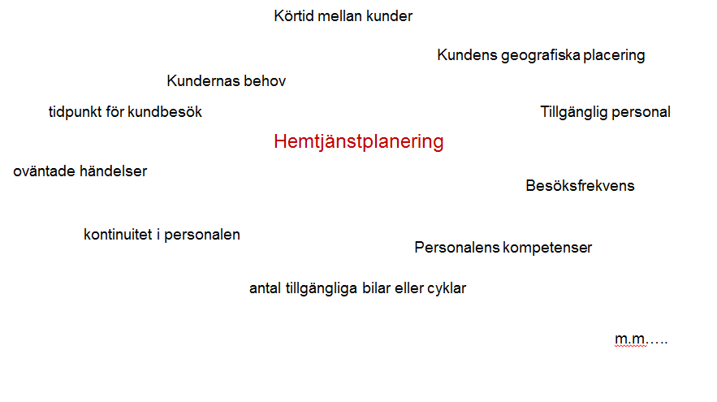
Varför ruttoptimering?
Eva-Lena Jirhede
2014-04-06

Slide 11
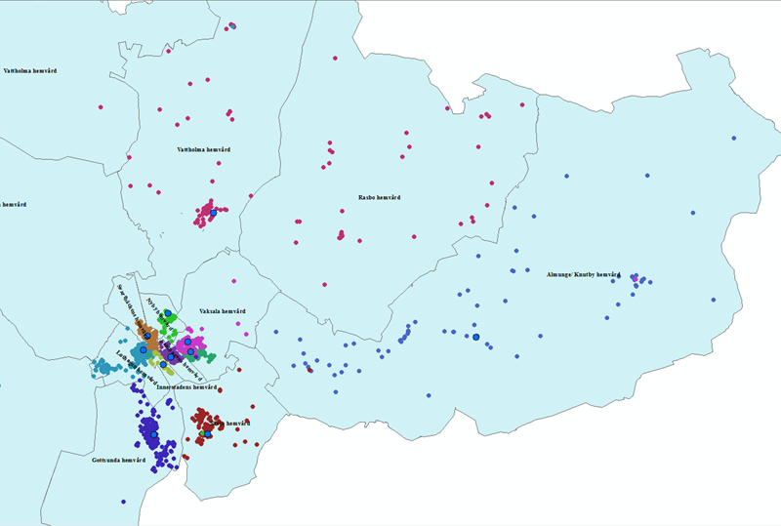
Geografisk placering och områdesindelning Exempel på analys gjord av konsult - GiS-Geografiska informationssystem
Eva-Lena Jirhede
2014-04-06

Slide 12
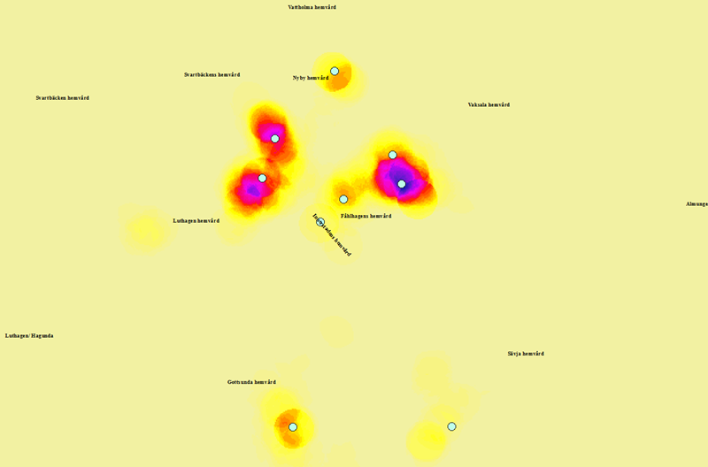
Geografisk placering Exempel på analys gjord av konsult
Eva-Lena Jirhede
2014-04-06

Slide 13
Ex. på åtgärdsförslag
Utföra ett pilotprojekt med nytt planeringsverktyg parallellt med rådande planeringsverktyg.
Fordonssamordnare
Alternativa färdmedel – tex elcykel
Personalresurspool för maximal effektivitet
Eva-Lena Jirhede
2014-04-06

Slide 14
Ex. på påbörjade åtgärder
Storvreta hemvård har inhandlat hemvårdens första elcykel och tar nu bort en tjänstebil.
Både Storvreta hemvård och Nattpatrullen har sedan en tid tillbaka anställt personal som fungerar enbart som ”fordonssamordnare” för just de verksamheterna. Målet är att till hösten utvärdera vinsterna i både miljö och pengasynpunkt.
En egen rapport ”Fordonssamordning-Problem, förbättringar, förslag och reflektioner” har presenterats för hemvårdens affärsområdeschef med mycket positiv respons.
Nattpatrullen har sedan hösten 2013 bytt 4 stycken av bilarna till hybridbilar och medarbetarna har blivit mer delaktiga i påverkan av den rörliga kostnaden.
Eva-Lena Jirhede
2014-04-06

Slide 15
Hemvården
 | 2011 | 2013 | Resultat (differens 2011-2013)
Energi, MWh | 1158 MWh | 1044 MWh | Ca -10% Tjänstebilar samt privat bil i tjänst.
CO₂e, ton | 283 ton | ton | -36 ton ca – 13% Tjänstebilar samt privat bil i tjänst.
Antal miljöbilar | 40 st PB 2007. | 6 st PB 2013 47 st PB 2007 | + 13 st miljöbilar.
Andel förnyelsebart bränsle % | 7 % | 10 % | + 3 %-enheter
Körda mil i tjänstebil | 171 379 | 211 204 | +23%. Sträckan ökar trots minskade utsläpp. Beror på effektivare bilar.
Andel av hemtjänstens bilar som kör inom intervallet 1500-3000 mil % | 38% | 31%
Insatstid % ¹
Transporttid % ²
Eva-Lena Jirhede

Slide 16
Arbetet fortsätter…
Eva-Lena Jirhede
2014-04-06

